Slide 1


MENU
APLIKASI TURUNAN;
NILAI EKSTRIM
A. Nilai Ekstrim Lokal
Definisi
Teorema A: Uji Turunan Pertama
Contoh
Teorema B: Uji Turunan Kedua
Contoh
MENU
B. Ekstrim pada Interval Terbuka
Contoh

Slide 2
MENU
APLIKASI TURUNAN;
NILAI EKSTRIM
A. Nilai Ekstrim Lokal
Definisi
Teorema A: Uji Turunan Pertama
Contoh
Teorema B: Uji Turunan Kedua
Contoh
B. Ekstrim pada Interval Terbuka
Contoh

Slide 3
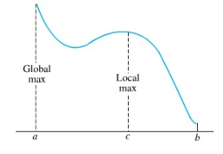
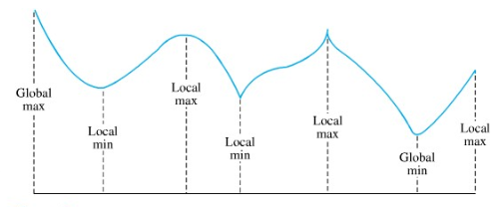
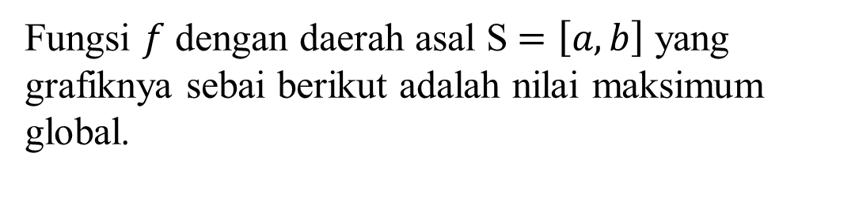

MENU
Fungsi $f$ dengan daerah asal S$=\left[a,b\right]$ yang grafiknya sebai berikut adalah nilai maksimum global.
A. Nilai Ekstrim Lokal
Definisi
Teorema A: Uji Turunan Pertama
Contoh
Teorema B: Uji Turunan Kedua
kita sebut $f(c)$ suatu nilai maksimum lokal atau nilai maksimum relatif.
Contoh
B. Ekstrim pada Interval Terbuka
Contoh

Slide 4

MENU
A. Nilai Ekstrim Lokal
Misalkan S, daerah asal $f,$memuat titik $c.$ Kita katakan bahwa;
$f(c)$ nilai maksimum lokal $f$ jika terdapat interval $\left(a,b\right)$ yang memuat $c$ sedemikian rupa sehingga $f(c)$ adalah nilai maksimum $f$ pada$\left(a,b\right)∩S$;
$f(c)$ nilai minimum lokal $f$ jika terdapat interval $\left(a,b\right)$ yang memuat $c$ sedemikian rupa sehingga $f(c)$ adalah nilai minimum $f$ pada$\left(a,b\right)∩S$;
$f(c)$ adalah nilai ekstrim lokal $f$ jika ia berupa nilai maksimum lokal atau minimum lokal.
Definisi
Teorema A: Uji Turunan Pertama
Contoh
Teorema B: Uji Turunan Kedua
Contoh
B. Ekstrim pada Interval Terbuka
Contoh

Slide 5

MENU
A. Nilai Ekstrim Lokal
Teorema A: Uji Turunan Pertama
Misalkan $f$ kontinu pada interval terbuka $\left(a,b\right)$ yang memuat tiitk kritis $c$;
Jika $f^{′}\left(x\right)>0$ untuk semua $x$ dalam $\left(a,c\right)$ dan $f^{′}\left(x\right)<0$ untuk semua $x$ dalam $\left(c,b\right)$, maka $f\left(c\right)$ adalah nilai maksimum lokal $f.$
Jika $f^{′}\left(x\right)<0$ untuk semua $x$ dalam $\left(a,c\right)$ dan $f^{′}\left(x\right)>0$ untuk semua $x$ dalam $\left(c,b\right)$, maka $f\left(c\right)$ adalah nilai minimum lokal $f.$
Jika $f^{′}\left(x\right)$ bertanda sama pada kedua belah pihak $c,$ maka $f\left(c\right)$ bukan nilai ekstrim lokal $f.$
Definisi
Teorema A: Uji Turunan Pertama
Contoh
Teorema B: Uji Turunan Kedua
Contoh
B. Ekstrim pada Interval Terbuka
Contoh

Slide 6

MENU
A. Nilai Ekstrim Lokal
Definisi
Teorema A: Uji Turunan Pertama
Carilah nilai-nilai ekstrim lokal dari fungsi $f\left(x\right)=x^{2}−6x+5 pada (−∞,∞).$
Carilah nilai-nilai ekstrim lokal dari fungsi $f\left(x\right)={\frac{1}{3}x}^{3}−x^{2}−3x+4 pada (−∞,∞).$
Contoh
Teorema B: Uji Turunan Kedua
Contoh
B. Ekstrim pada Interval Terbuka
Contoh

Slide 7


MENU
A. Nilai Ekstrim Lokal
Definisi
Teorema B: Uji Turunan Kedua
Andaikan $f^{′} dan f^{′′}$ ada pada setiap titik interval terbuka $\left(a,b\right)$ yang memuat $c,$ dan andaikan $f^{′}\left(c\right)=0.$
Jika $f^{′′}\left(c\right)<0,$ maka $f\left(c\right)$ adalah nilai maksimum lokal $f.$
Jika $f^{′′}\left(c\right)>0,$ maka $f\left(c\right)$ adalah nilai minimum lokal $f.$
Teorema A: Uji Turunan Pertama
Contoh
Teorema B: Uji Turunan Kedua
Contoh
B. Ekstrim pada Interval Terbuka
Contoh

Slide 8


MENU
A. Nilai Ekstrim Lokal
Definisi
Untuk $f\left(x\right)=x^{2}−6x+5$ gunakan uji turunan kedua untuk mengenali ekstrim lokal.
Untuk $f\left(x\right)={\frac{1}{3}x}^{3}−x^{2}−3x+4,$ gunakan uji turunan kedua untuk mengenali ekstrim lokal.
Teorema A: Uji Turunan Pertama
Contoh
Teorema B: Uji Turunan Kedua
Contoh
B. Ekstrim pada Interval Terbuka
Contoh

Slide 9
MENU
Masalah-masalah yang kita pelajari dalam subbab ini dan dalam subbab maksimum dan minimum kerap kali dengan asumsi bahwa himpunan tempat fungsi yang kita ingin maksimumkan atau minimumkan adalah sebuah interval tertutup. Namun, interval yang muncul dalam praktek tidaklah selalu tertutup, kadang-kadang terbuka atau bahkan terbuka pada salah satu bagian dan tertutup dibagian lainnya. Kita dapat menyelesaikan masalah ini dengan menerapkan
teori yang ada pada subbab ini. Ingat bahwa maksimum (minimum) tanpa keterangan tertentu berarti maksimum (minimum) global.
A. Nilai Ekstrim Lokal
Definisi
Teorema A: Uji Turunan Pertama
Contoh
Teorema B: Uji Turunan Kedua
Contoh
B. Ekstrim pada Interval Terbuka
Contoh

Slide 10
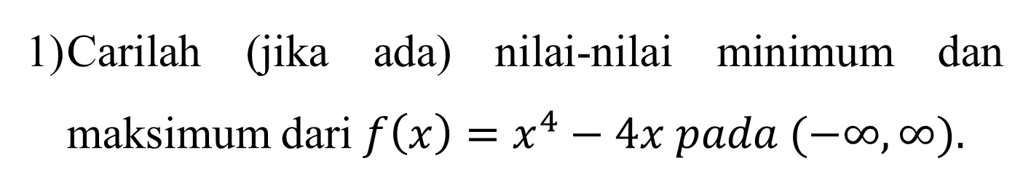
MENU
A. Nilai Ekstrim Lokal
Definisi
Carilah (jika ada) nilai-nilai minimum dan maksimum dari $f\left(x\right)=x^{4}−4x pada (−∞,∞).$
Teorema A: Uji Turunan Pertama
Contoh
Teorema B: Uji Turunan Kedua
Contoh
NEXT
B. Ekstrim pada Interval Terbuka
Contoh

